Slide 1
골격 정보를 활용한
GCN 기반의 넘어짐 검출
컴퓨터공학과 석사과정 김문년

Slide 2
서론

Slide 3
넘어짐 사고
- 모든 나이에서 발생이 가능하지만 주로 노인에게서 발생
- 노인 넘어짐 사고는 넘어짐으로 인한 사망 이외에도 삶의 질을 현저하게 감소시키는 심각한 신체 손상을 야기
- covid-19 발생 이후 노인들의 활동량이 감소함으로 인해 운동능력이 더욱 저하되어 넘어짐 사고에 대한 문제가 더욱 커졌다.

Slide 4
[2016~2018 낙상환자 119 구급차 이송 현황 월별]
 | 1월 | 2월 | 3월 | 4월 | 5월 | 6월 | 7월 | 8월 | 9월 | 10월 | 11월 | 12월
2016 | 17,155 | 15,677 | 16,484 | 16,877 | 18,046 | 16,865 | 17,186 | 17,226 | 17,630 | 18,861 | 17,253 | 17,929
2017 | 19,066 | 15,902 | 16,719 | 17,514 | 18,360 | 17,587 | 17,763 | 18,170 | 18,771 | 19,792 | 18,155 | 20,966
2018 | 20,037 | 17,502 | 18,108 | 18,368 | 19,728 | 18,170 | 18,312 | 18,397 | 19,746 | 20,624 | 18,875 | 20,574
합계 | 56,258 | 49,081 | 51,311 | 52,769 | 56,134 | 52,622 | 53,261 | 53,793 | 56,147 | 59,277 | 54,283 | 59,469

Slide 5
[2016~2018 낙상환자 119 구급차 이송 현황 월별]
구분 | 10세 미만 | 10대 | 20대 | 30대 | 40대 | 50대 | 60대 | 70대 | 80대 | 90대 | 100세 이상
2016 | 9,853 | 9,490 | 10,982 | 12,965 | 21,452 | 35,301 | 30,860 | 37,665 | 31,917 | 6,479 | 235
2017 | 9,967 | 9,769 | 11,128 | 13,078 | 21,193 | 36,298 | 33,962 | 40,391 | 35,490 | 7,182 | 307
2018 | 9,570 | 9,546 | 11,191 | 12,755 | 21,004 | 36,785 | 36,338 | 43,459 | 39,385 | 8,135 | 273
비율 | 4% | 4% | 5% | 6% | 10% | 17% | 15% | 19% | 16% | 3% | 0.1%

Slide 6
넘어짐 사고
- 넘어짐을 초기에 검출하여 빠른 대처가 필요

Slide 7
센서 기반 넘어짐 검출 VS 영상 기반의 넘어짐 검출
- 센서 기반의 검출 방식은 신체에 센서를 부착해야하는 것과 유지보수를 해야하는 단점 보유
- 기존의 영상 기반 검출 방식은 골격 정보를 분석하기 위해 LSTM이나 GRU 등의 순환 신경망을 활용 -> 그러나 수행 시간이 오래걸린다는 단점 보유

Slide 8
영상 기반의 넘어짐 검출
- 최근 골격 정보를 그래프로 표현해 그래프 내의 노드 정보를 학습시켜 행동을 분석하는 GCN이 활발히 연구 진행중
- 본 논문에서 제안하는 방법은 autoencoder를 통해 입력을 재구성하고 재구성된 입력데이터를 활용해 GCN 기반의 넘어짐을 검출

Slide 9
관련 연구

Slide 10
순환 신경망을 이용한 넘어짐 검출
- 신병근 연구팀은 Kinect RGBD 카메라를 활용한 골격 정보와 2-Stacked Bi-LSTM 모델을 이용해 넘어짐을 검출 -> 골격 정보를 활용해 가속도와 바닥과의 거리를 추출 후 넘어짐 검출

Slide 11
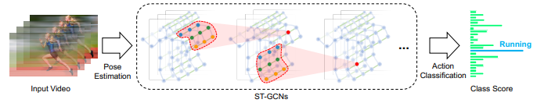
GCN을 이용한 넘어짐 검출 모델
ST-GCN

Slide 12
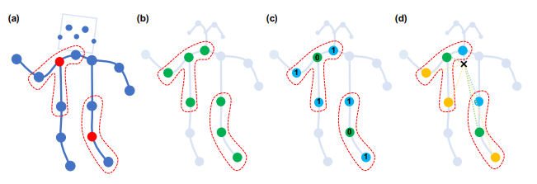
ST-GCN 의 연결성 추출 방법
Notes:
A를 기본 그래프라 하면 b는 직접 연결되어있는가를 기준 c는 내가 기준으로 어떤 값을 주면 어떤값 안에 연결성이 있으면 표시 d는 중심 좌표를 개준으로 몇칸 안에 있는가를 판단

Slide 13
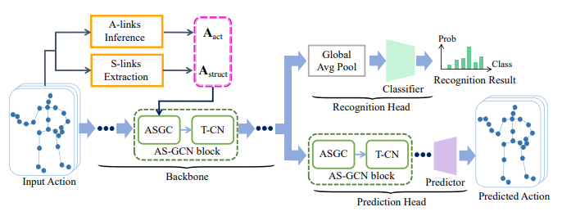
GCN을 이용한 넘어짐 검출 모델
AS-GCN

Slide 14
제안 방법

Slide 15
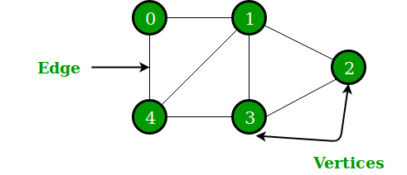
Graph
- graph는 vertices와 edge로 이루어져 있는 데이터 구조
- graph 구조에서 node는 한 입력 데이터를 의미하며 edge는 두 데이터 간의 관계를 의미

Slide 16
Graph
- 그래프 데이터는 모든 node 간의 연결정보를 포함하고 있어야 하기 때문에 adjacency matrix를 사용해 표현
- 또한 node간의 연결성 정보 이외에도 node 자체가 가지고 있는 feature 정보를 표현하기 위해 node feature matrix를 생성

Slide 17
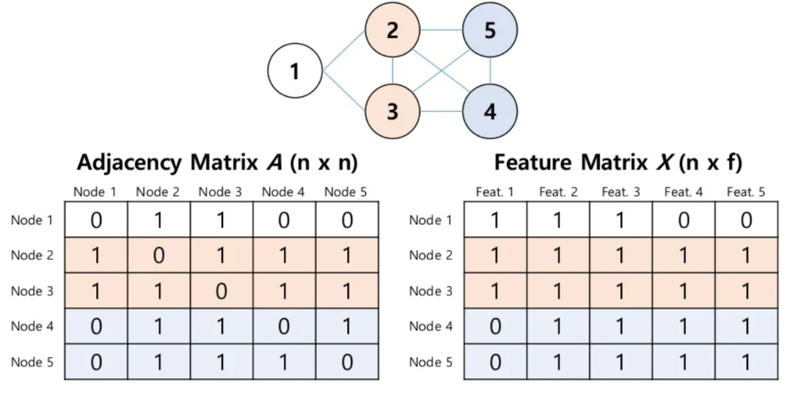
Graph
- adjacency matrix는 각 node간에 연결(edge)가 존재하지 않으면 0, 연결이 존재한다면 1로 masking한 matrix를 의미

Slide 18
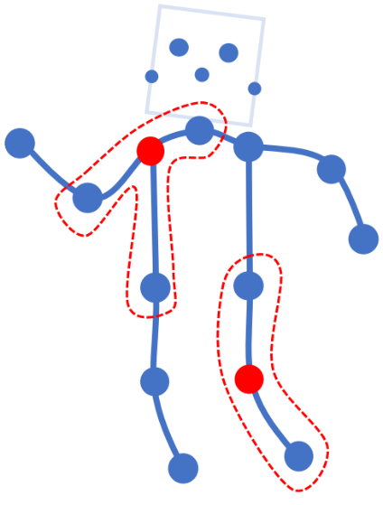
Graph
- 사람의 각 골격은 그래프 데이터 표현에서 각각의 node를 의미한다.
- egdes는 인체의 골격 간의 연결을 의미

Slide 19
GCN
- GCN(Graph Convolution Network)는 Graph Network에 CNN에서 활용되는 Convolution 개념을 적용
- GCN는 graph convolution을 활용해 그래프에 포함된 node들을 벡터 형태의 데이터로 변환

Slide 20

Graph Convolution
그래프 G=(A,X) : A는 각 node의 연결을 나타내는 인접 행렬 adjacency matrix, X는 node feature matrix
Notes:
convolution ψ는 A와 X를 입력으로 받아 새로운 latent node feature matmrix 인 H를 생성한다.
W는 학습이 가능한 weight matrix이며, GCN을 학습시킨다는 것은 이 weight matrix을 조정하는 것과 같다. σ는 sigmoid나 ReLU와 같이 비선형적인 출력을 생성하기 위한 non-linear activation function이다.

Slide 21

GCN의 히든 레이어 표현 :
Notes:
GCN의 히든 레이어는 수식 [미정]와 같이 표현할 수 있다.
수식 [미정]에서 H^I는 feature matrix를 의미한다. 각각의 feature 들은 propagation rule에 따라 다음 레이어로 전달된다

Slide 22

Notes:
가장 간단한 Propagation Rule은 수식 [미정]와 같이 표현할 수 있다.
GCN은 수식을 통해 각각의 노드와 연결되어 있는 노드의 정보를 모아 feature을 업데이트한다.

Slide 23
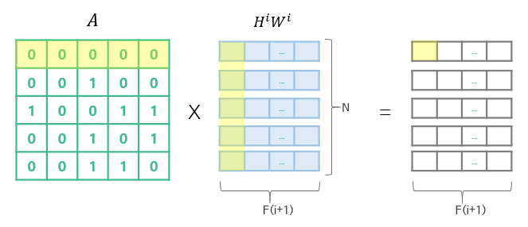
Graph Convolution
Notes:
GCN의 convolution 연산의 예시는 그림와 같다.
그러나 GCN에서 이러한 방식으로 graph convolution 연산을 수행한다면 두 가지 문제점이 존재
첫 번째는 노드 자기 자신의 feature은 특성을 취합할 때 반영되지 않는다. 예를 들면 위의 그림[미정]에서 첫 번째 노드는 어느 노드와도 연결되어 있지 않기 때문에 아무런 정보가 반영되지 않을 수도 있다.
번째 문제점은 연결이 많이 되어있는 노드는 feature 값이 커져 그gradient가 높아지고 연결이 적은 노드는 값이 작아져 gradient가 소실 될 수 있다.

Slide 24

정규화된 graph convolution
Notes:
GCN에서는 이러한 문제점을 해결하기 위해 먼저 adjacency matrix에 대각행렬을 더해 self loop를 줌으로써 feature에 노드 자신의 정보를 추가한다. 또한 gradient를 조절하기 위해 차원(degree)를 활용해 수식[미정]처럼 정규화를 진행해 graph convolution을 진행한다.

Slide 25
Input Data
Alpha Pose
- 실시간으로 다중 사람에 대한 골격 좌표를 추출
- Alpha Pose는 하향식 방법으로 이미지에서 사람을 검출한 후 골격 정보를 추출

Slide 26
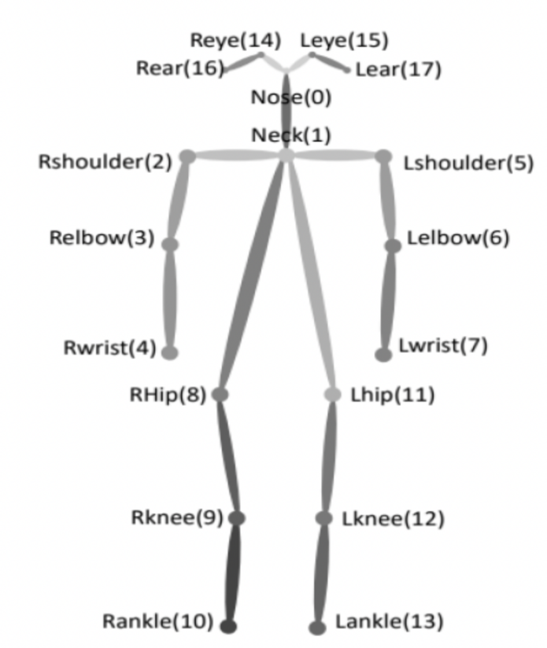
Input Data
Alpha Pose를 활용해 추출 가능한 18개의 골격 좌표

Slide 27
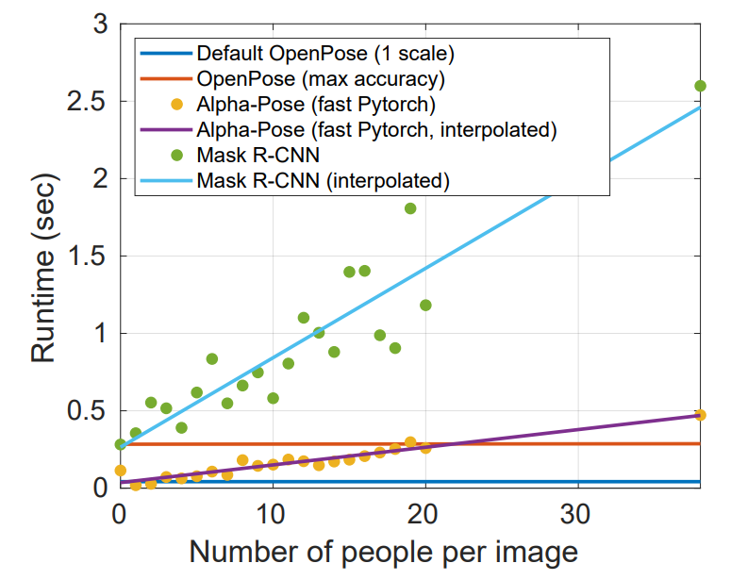
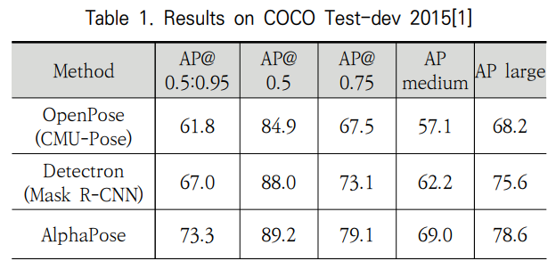
Notes:
Alpha Pose가 다른 방법들보다 더 높은 AP를 가진다
Alpha Pose와 다른 방법들과의 수행시간을 비교한다. Alpha Pose가 Mask R-CNN보다 더 수행시간이 짧은 것을 볼 수 있다.
이에 본 논문에서는 정확도가 높고 수행시간이 빠른 Alpha Pose를 활용해 골격 정보를 추출한다.

Slide 28
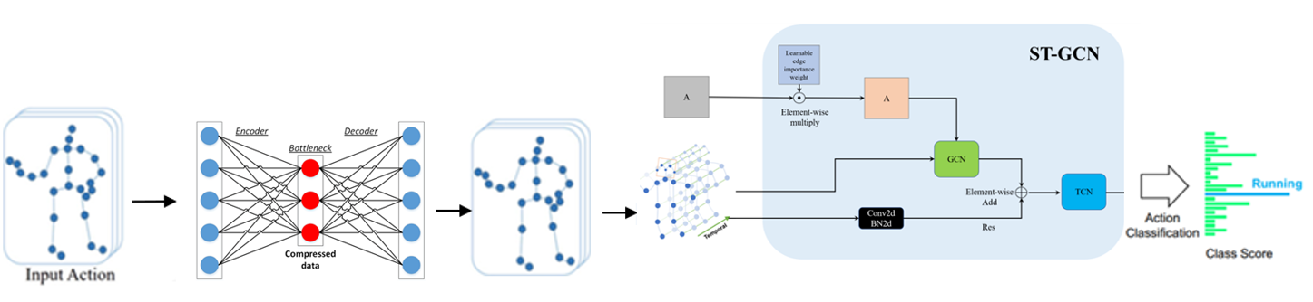
넘어짐 검출 네트워크
Notes:
입력 영상에서 넘어짐을 검출하기 위해 Autoencoder를 활용한 ST-GCN 기반의 네트워크를 제안한다. 먼저, 넘어짐이 발생하지 않은 정상적인 행동의 데이터셋을 통해 Autoencoder를 학습한다. 그 후 정상 행동 데이터와 넘어짐 데이터를 Autoencoder를 통해 재구성하고 재구성된 데이터를 ST-GCN을 활용해 넘어짐을 검출하는 것을 목표로 한다.

Slide 29
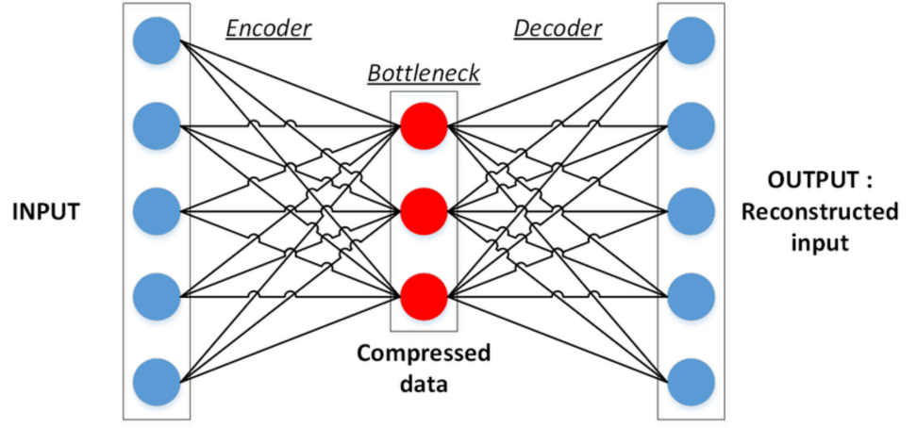
Autoencoder
Notes:
Autoencoder는 그림[미정]과 같이 입력과 출력이 같은 구조이며 bottleneck hidden layer를 가지고 있다. 입력 데이터를 내부 표현으로 인코딩하는 인코더와 내부 표현을 출력으로 변환하는 디코더로 구성된다.
autoencoder는 저차원의 hidden layer가 입력과 동일한 출력을 재구성하기 위해 모델 학습 시 noise가 아닌 입력 데이터의 가장 중요한 feature를 학습한다. 이러한 특성으로 정상 데이터를 입력하면 입력과 동일한 출력이 생성되고 비정상 데이터를 입력하면 비정상적인 부분이 noise로 나오게 되면서 입력과 출력의 차이가 증가한다. 본 제안 네트워크에서는 이러한 autoencoder의 특성을 활용해 넘어짐이 일어나지 않은 정상 행동 데이터만을 활용해 autoencoder 학습을 진행한다.

Slide 30
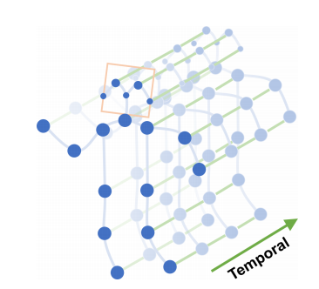
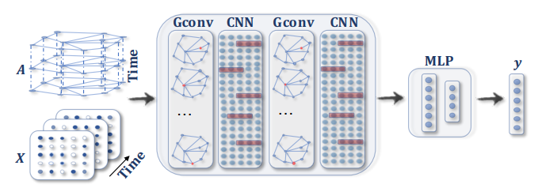
ST-GCN
Notes:
ST-GCN은 그림 [미정]과 같이 인간의 골격 정보를 인접한 관절들을 연결하고 시간 축에 따라 동일한 관절들을 연결하여 공간적, 시간적 정보를 포함하고 있는 그래프로 간주
ST-GCN은 스켈레톤 그래프 데이터를 활용해 그래프 합성곱 신경망을 학습한다. ST-GCN의 전체구조는 그림[미정]과 같다.

Slide 31
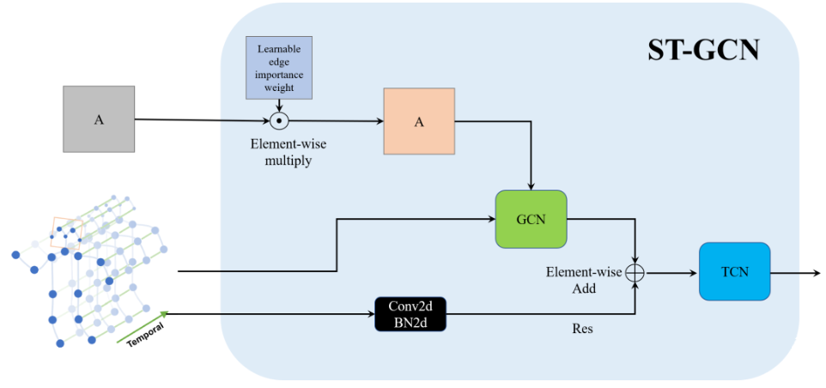
ST-GCN
Notes:
ST-GCN 네트워크는 여러 개의 ST-GCN Block으로 구성된다. 각각의 ST-GCN Block은 그림[미정]과 같이 공간적인 특징을 추출하는 GCN과 시간적인 특징을 추출하는 TCN으로 구성된다.

Slide 32
ST-GCN 의 graph convolution
Notes:
ST-GCN의 graph convolution은 수식 [미정]과 같다. M과 W는 각각 edge의 중요도를 파악하고 node feature의 중요도를 파악하는 학습 가능한 parameter이다.

Slide 33
ST-GCN 의 연결성 추출 방법
Notes:
A를 기본 그래프라 하면 b는 직접 연결되어있는가를 기준 c는 내가 기준으로 어떤 값을 주면 어떤값 안에 연결성이 있으면 표시 d는 중심 좌표를 개준으로 몇칸 안에 있는가를 판단

Slide 34

LOSS Function
autoencoder를 학습하기 위한 손실 함수
ST-GCN을 학습하기 위한 손실 함수
Notes:
autoencoder를 학습하기 위한 Gaussian negative log likelihood loss이다. Gaussian nll loss은 신경망에 의해 생성된 예측값이 Gaussian 분포를 따른다고 가정하고 mean,std를 추정한다. Gaussian nll loss는 생성 신경망인 autoencoder에 주로 사용되는 loss function
수식 [미정]은 ST-GCN을 학습하기 위한 binary cross entropy loss이다. BCELoss는 기존의 교차 엔트로피 손실 함수의 한 케이스로 이진 분류에 특화된 버전이다. ST-GCN의 결과값은 normal 또는 fall down인 이진 분류 문제이기 때문에 BCELoss를 활용한다.

Slide 35
실험

Slide 36
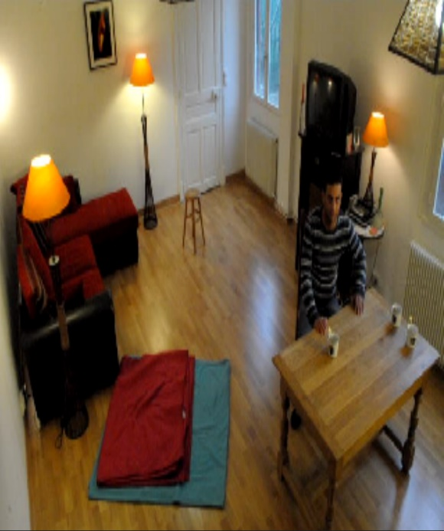
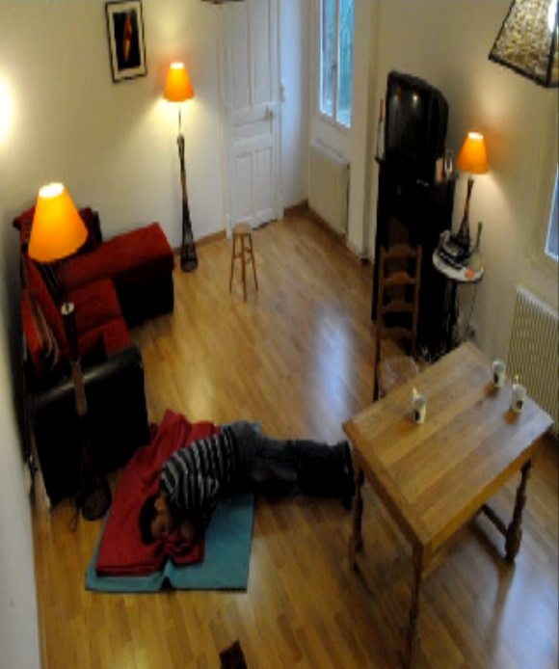
Datasets
Le2i fall down detection dataset

Slide 37
Datasets
 | Positive examples | Negative examples | 총합
Training set | 10032 | 4102 | 14134
Testing set | 3910 | 1523 | 5433
총계 | 13942 | 5625

Slide 38
Settings
Operating System : Ubuntu 18.04 LTS
GPU : RTX 3090
LIBRARY : Pytorch
Language : Python 3.6

Slide 39
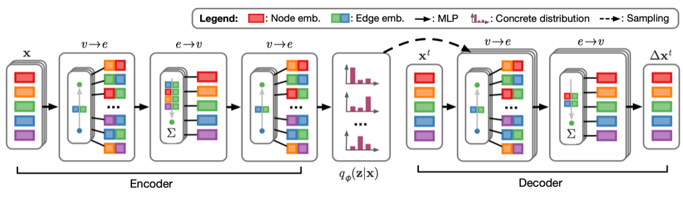
autoencoder 구현
Notes:
ICML (2018) Thomas[미정] 연구팀이 제안한 graph의 관계 추론을 위한 NRI model의 autoencoder 모듈을 변형해 구현하였다. NRI 모델은 그림[미정]과 같이 node 정보 활용해 encoder를 통해 edge정보를 추출

Slide 40
학습
autoencoder 학습 : 100 epoch
ST-GCN 학습 : 10 epoch
 | node(골격) | time-steps | x,y 좌표
input data | 14 | 30 | 2
Notes:
입력 데이터는 (N, T, C)의 3차원 데이터가 필요하다. N은 골격의 노드의 개수로서 본 논문에서는 14개의 골격 좌표로 설정했다. T는 time step을 의미하며 30으로 설정되었다. C는 feature의 차원을 의미하며 각각의 프레임에서의 노드의 x,y 좌표를 의미한다. [표 미정]과 같이 입력 데이터는 (batch_size, 14, 30, 2)의 형태를 가진다.

Slide 41
평가
Method | accuracy(%) | Datasets
J.W.Si. et al. | 89.5 | Le2i
Proposed Method | 96.93
Notes:
입력 데이터는 (N, T, C)의 3차원 데이터가 필요하다. N은 골격의 노드의 개수로서 본 논문에서는 14개의 골격 좌표로 설정했다. T는 time step을 의미하며 30으로 설정되었다. C는 feature의 차원을 의미하며 각각의 프레임에서의 노드의 x,y 좌표를 의미한다. [표 미정]과 같이 입력 데이터는 (batch_size, 14, 30, 2)의 형태를 가진다.

Slide 42
평가
기반 | Method | accuracy(s)
GCN | ST-GCN | 95.23
 | AS-GCN | 97.32
 | Proposed Method | 96.93
Notes:
Gcn을 기반으로한 아이디어 들과의 비교입니다.

Slide 43
평가
Method | epoch | accuracy(%)
Proposed Method | 10 | 93.16
 | 30 | 94.46
 | 50 | 95.36
 | 70 | 96.85
 | 100 | 96.93
Notes:
autoencoder의 특성에 따라 학습이 진행될수록 정상 데이터가 입력으로 들어온다면 정상적으로 재구성이 진행된다. 하지만 학습이 진행될수록 비정상 데이터가 들어온다면 정상적인 재구성이 되지 않는다. 위의 표에서 보듯이 10epoch으로 학습된 autoencoder를 사용해 입력을 재구성 할 경우 93.16%의 정확도 이지만 30 epoch까지 학습이 되면 94.46%의 정확도를 달성한다. epoch가 진행될수록 정확도가 더 증가하는 추세를 보이며 100epoch를 학습할 경우 96.93의 정확도를 달성한다.

Slide 44
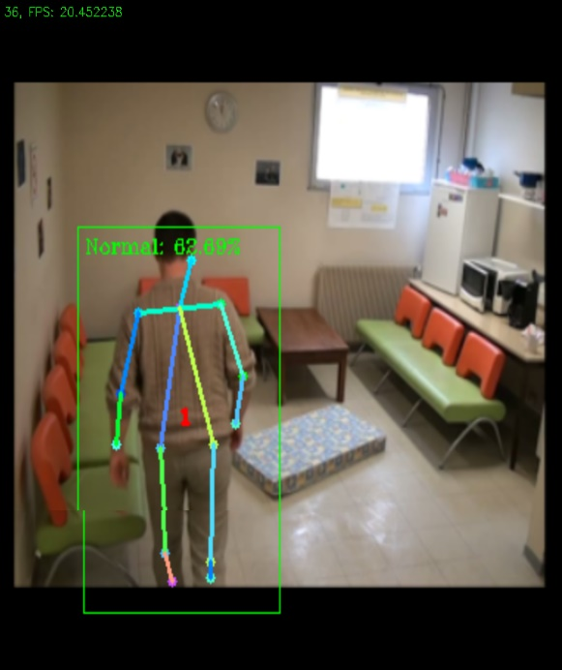
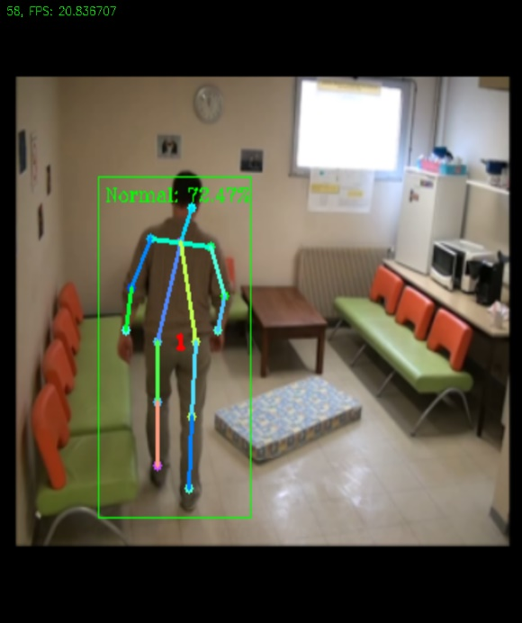
결과

Slide 45
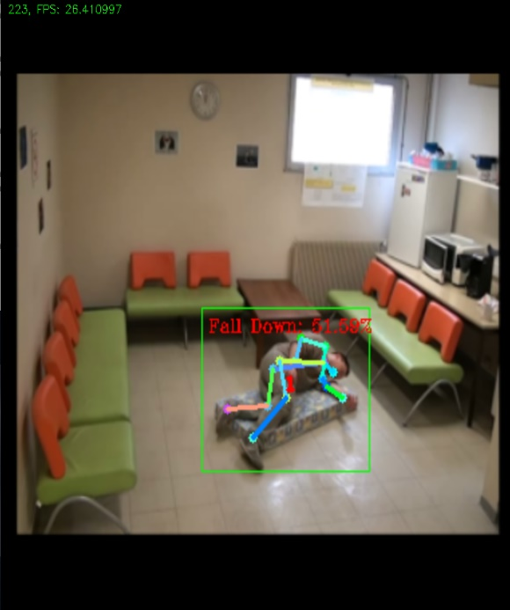
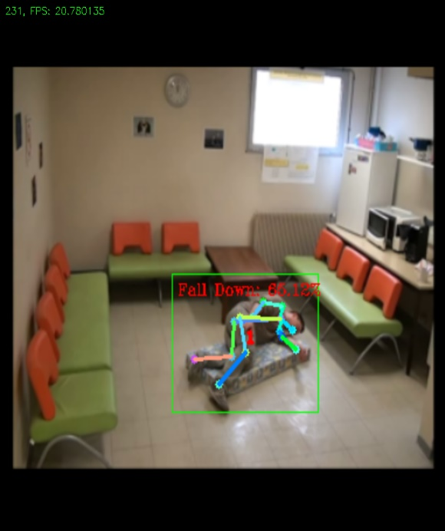
결과

Slide 46
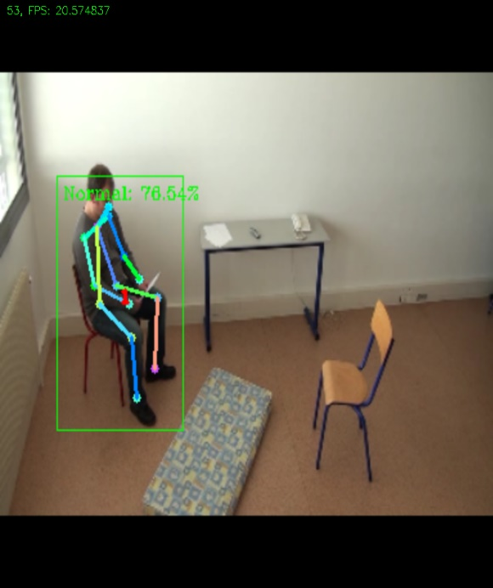
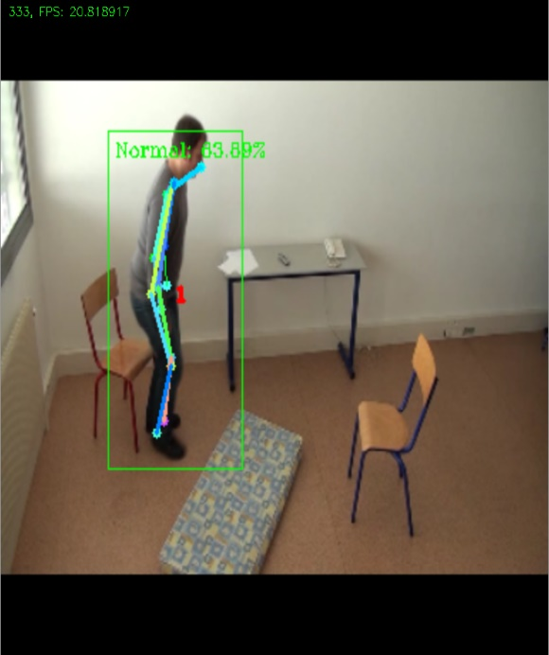
결과

Slide 47
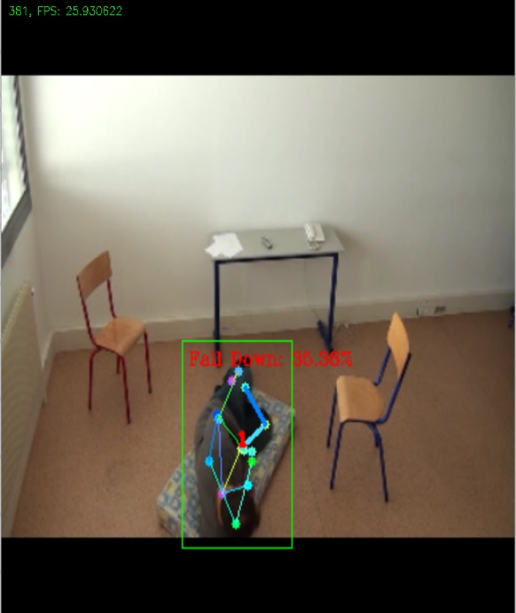
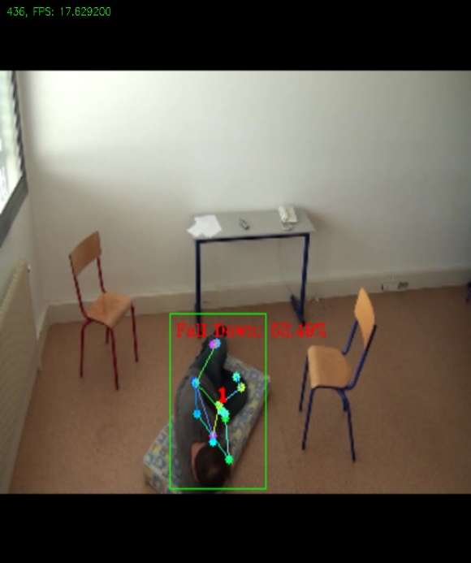
결과

Slide 48
감사합니다.

